Slide 1
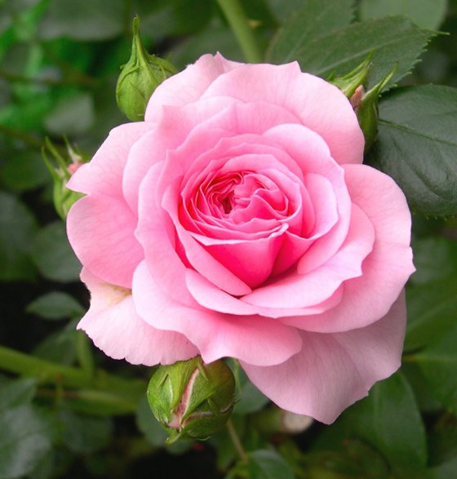
স্বাগতম

Slide 2
পরিচিতি
এ.কে.এম.শরিফুল আলম
প্রধান শিক্ষক, মুক্তারপুর আম-জামতালা মাঃবিঃ
চৌগাছা,যশোর।
০১৭১৭২৫১৬০৫

Slide 3
পাঠ পরিচিতি
শ্রেণী : নবম
বিষয় : অর্থনীতি
অধ্যায় : ৮ম (বাংলাদেশের শিল্প)
সময় : ৪০ মিনিট
তারিখ : ২৪-০৩-২০২০

Slide 4
শিখন ফল
কুটির শিল্প কি বলতে পারবে-
বিভিন্ন কুটির শিল্পের নাম বলতে পারবে-
কুটির শিল্পের কাঁচামাল চিহ্নিত করতে পারবে-
কুটির শিল্পের ব্যবহার সম্পর্কে বলতে পারবে।

Slide 5
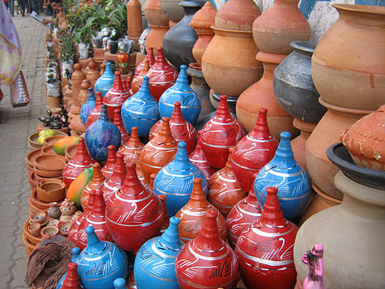
উপরের ছবিগুলো কোন ধরণের কাজের মাধ্যমে পেয়ে থাকি?

Slide 6
আজকের পাঠ
কুটির শিল্প

Slide 7
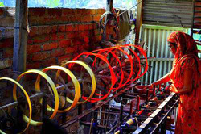
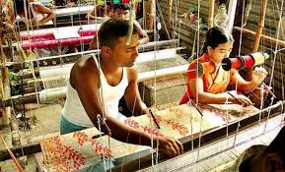
১। হস্তচালিত তাঁত শিল্প
উপরের ছবিটি কিসের এবং এটি দিয়ে কি কাজ করা হয়?

Slide 8
হাত দিয়ে যে তাঁত চালানো হয় তাকে হস্তচালিত তাঁত শিল্প বলে।
তাঁত শিল্প অতিতে মসলিন শাড়ির জন্য বিখ্যাত ছিল। বর্তমানে জামদানি শাড়ি, লুঙ্গি, ধুতি, গামছা, চাদর, মশারি, তোয়ালে, কাতান ইত্যাদি তৈরি হয়।

Slide 9
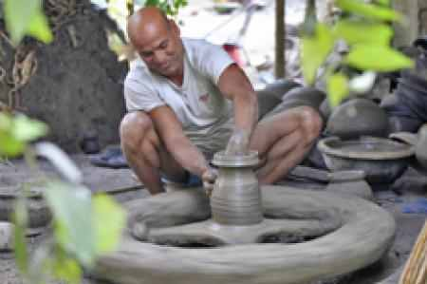
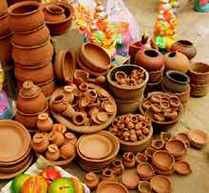
২। মৃৎ শিল্প
বাংলাদেশের গ্রামাঞ্চলে কুমারেরা মাটি দিয়ে যে সকল জিনিস পত্র তৈরি করে তাকে মৃৎ শিল্প বলে।

Slide 10
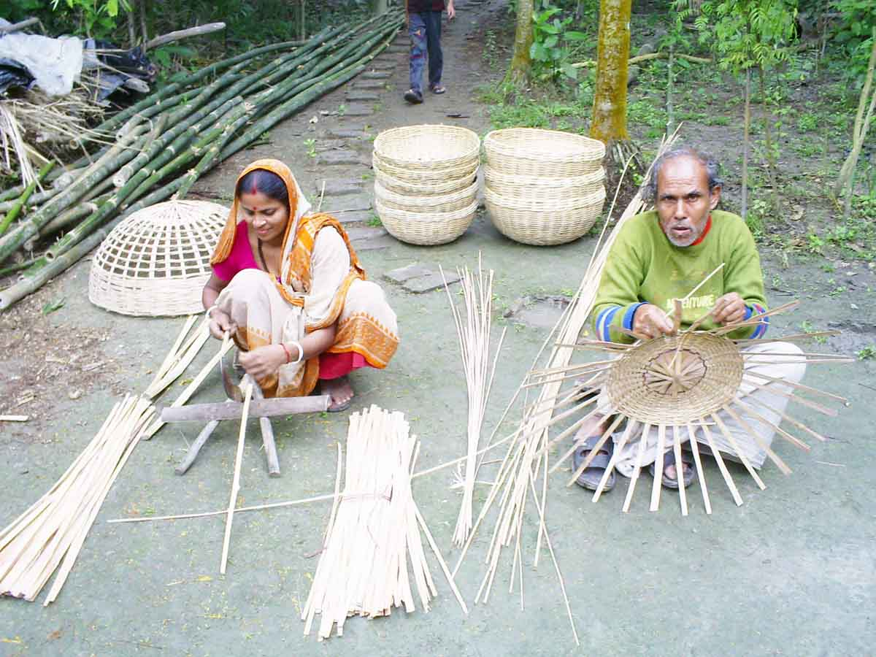
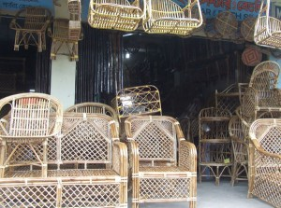
৩। বাঁশ ও বেত শিল্প : বাঁশ ও বেত দিয়ে তৈরি দ্রব্য সামগ্রিকে বাঁশ ও বেত শিল্প বলে।
বাঁশ ও বেত দিয়ে তৈরি করা হয় মোড়া, সোফা সেট, ঝুড়ি, কুলা, ফুলদানি, দোলনা ইত্যাদি।

Slide 11
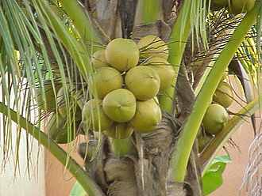
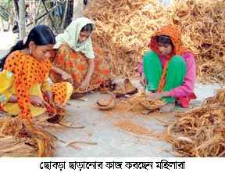
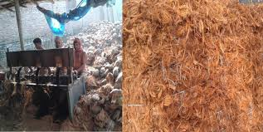
৪।ছোবড়া শিল্প: নারিকেলের ছোবড়া দিয়ে দড়ি, পাপোশ, ব্রাশ, জাজিম প্রভৃতি তৈরি করা হয়।

Slide 12
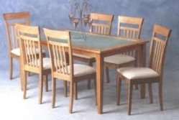
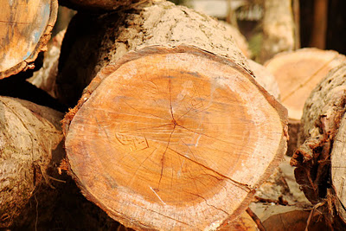
৫। কাঠ শিল্প : কাঠ দিয়ে যে সকল জিনিস তৈরি করা হয় তাকে কাঠ শিল্প বলে।
কাঠ দিয়ে আসবাবপত্র, লাঙ্গল, পুতুল, খেলনা প্রভৃতি জিনিস তৈরি হয়।

Slide 13
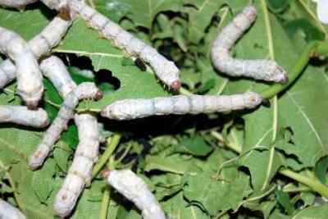
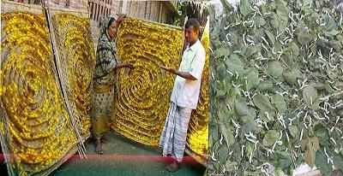
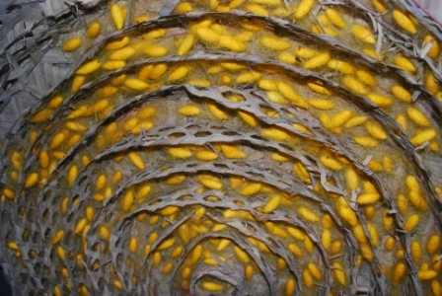
ছবিতে কি দেখা যাচ্ছে?
এখানে রেশম চাষের দৃশ্য দেখা যাচ্ছে।

Slide 14
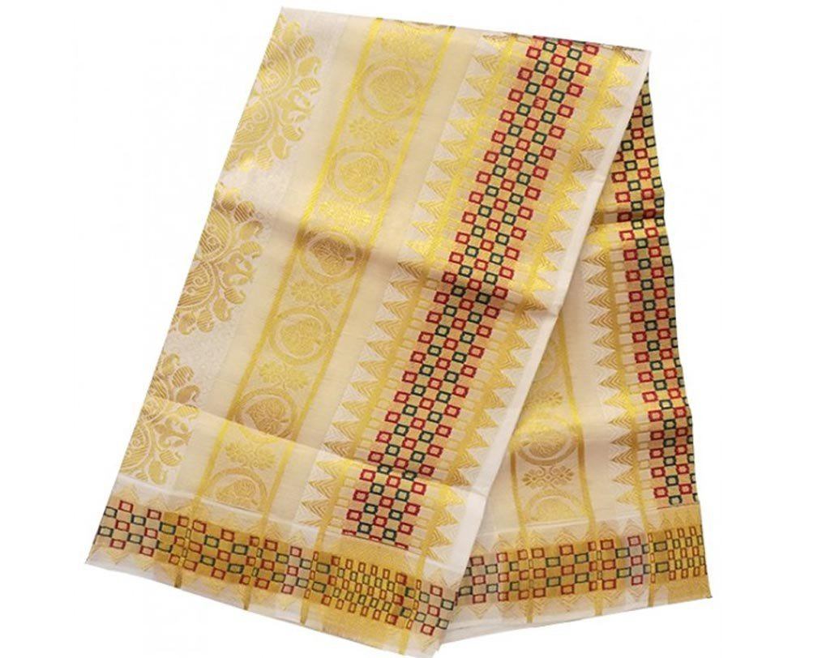
৬। রেশম শিল্পঃ তুত পাতায় এক
ধরণের পোকা বাসা বেধে রেশম
তৈরি করে। এই রেশম থেকে যা
তৈরি হয় তাকে রেশম শিল্প বলে।
রেশম থেকে শাড়ি, চাদর, থান কাপড় এবং জনপ্রিয় রাজশাহী সিল্ক শাড়ি তৈরি হয়।

Slide 15
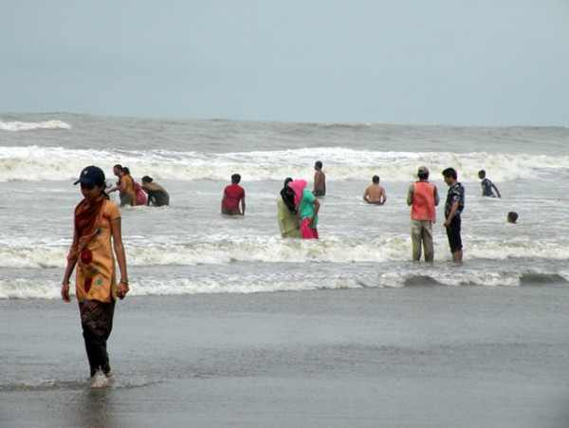
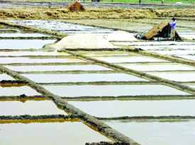
৭। লবণ শিল্পঃ সমুদ্রের লোনা পানি থেকে লবণ তৈরি হয়। আমাদের দেশে বছরে প্রায় ২৫ লক্ষ মণ লবণ তৈরি হয়।

Slide 16
কুটির শিল্প
তাঁত শিল্প
মৃৎ শিল্প
বাঁশ ও বেত শিল্প
ছোবড়া শিল্প
কাঠ শিল্প
রেশম শিল্প
লবণ শিল্প
উপরে সংক্ষেপে কুটির শিল্পের একটি চিত্র দেওয়া হল।

Slide 17
জোড়ায় কাজ
কুটির শিল্পে উৎপাদিত কতকগুলো দ্রব্যের নাম লিখ যা কৃষি ক্ষেত্রে ব্যবহৃত হয়।

Slide 18
মূল্যায়ণ
সাধারণত কুটির শিল্প কোথায় গড়ে উঠে?
লবণ তৈরির প্রধান উপাদান কী?
বাঁশ ও বেত শিল্প থেকে উৎপাদিত কয়েকটি দ্রব্যের নাম বল।
রেশম শিল্প থেকে উৎপাদিত জনপ্রিয় একটি দ্রব্যের নাম বল।

Slide 19
বাড়ির কাজ
স্বকর্মসংস্থানে কুটির শিল্পের গুরুত্ব বিশ্লেষণ কর।

Slide 20
ধন্যবাদ

